Slide 1
School Bus Clicker
김민석 김진 김종민 김정훈

Slide 2
1
프로젝트 소개
목차
2
개발 내용
3
이후 예정

Slide 3



1
프로젝트 소개
목표
통학버스 별
공통된 승〮하차 시스템 적용
정류장 별
명확한 승〮하차 인원 관리
학교 학생 이외의
부정탑승 방지

Slide 4
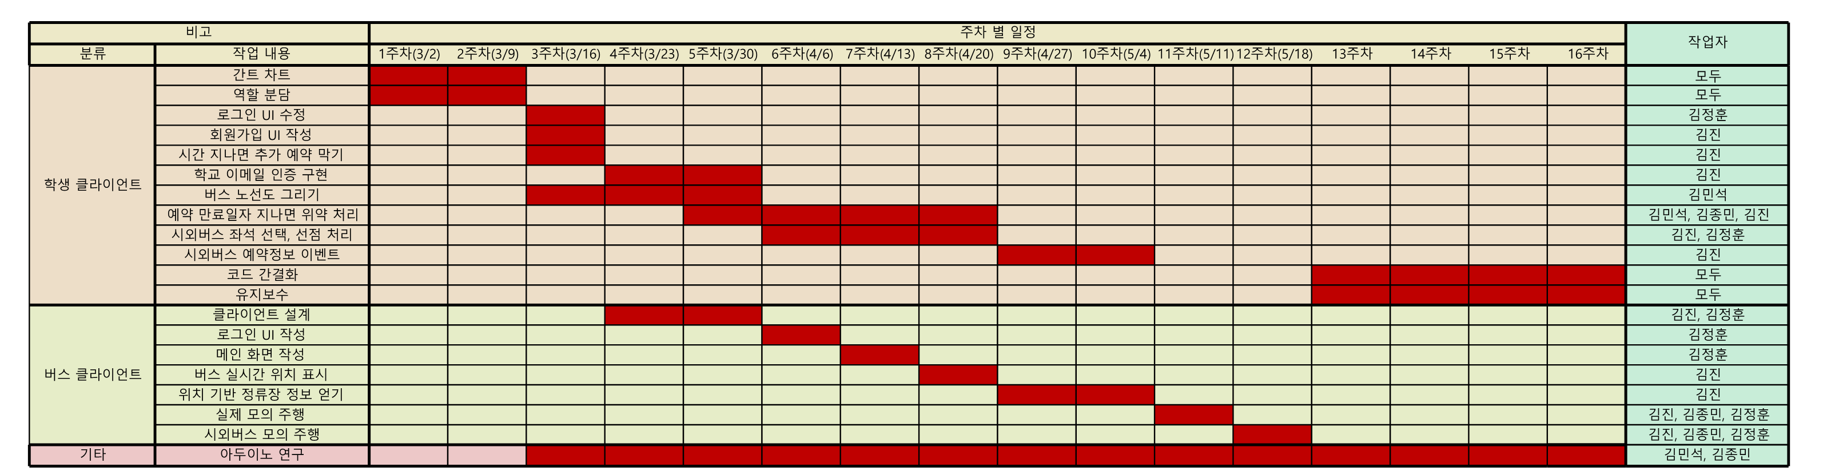
1
프로젝트 소개
간트 차트

Slide 5
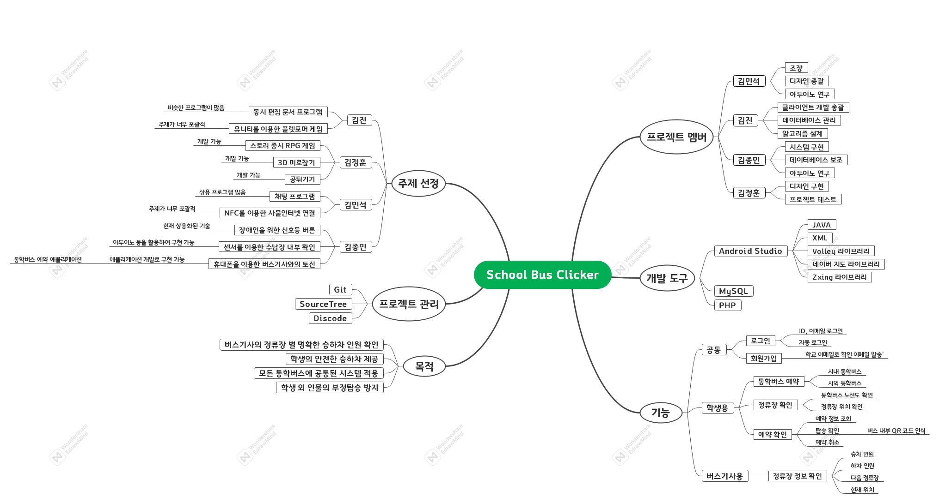
1
프로젝트 소개
마인드 맵

Slide 6
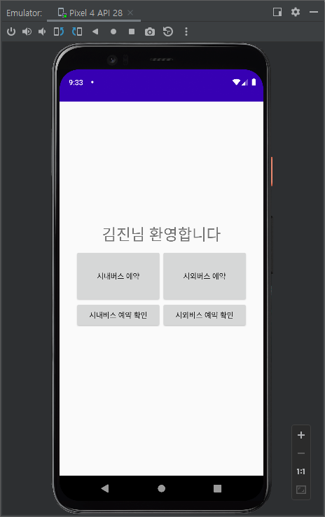
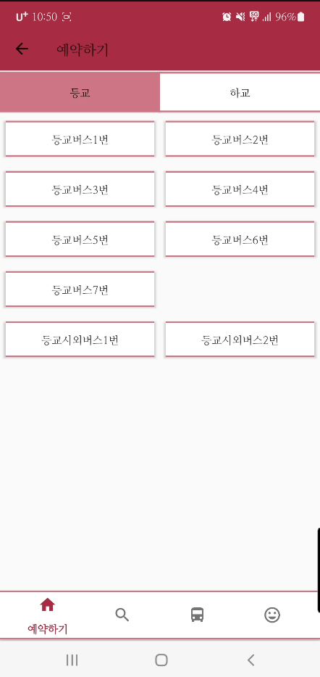
2
개발 내용
UI 디자인
변경
내부 로직
간결화

Slide 7
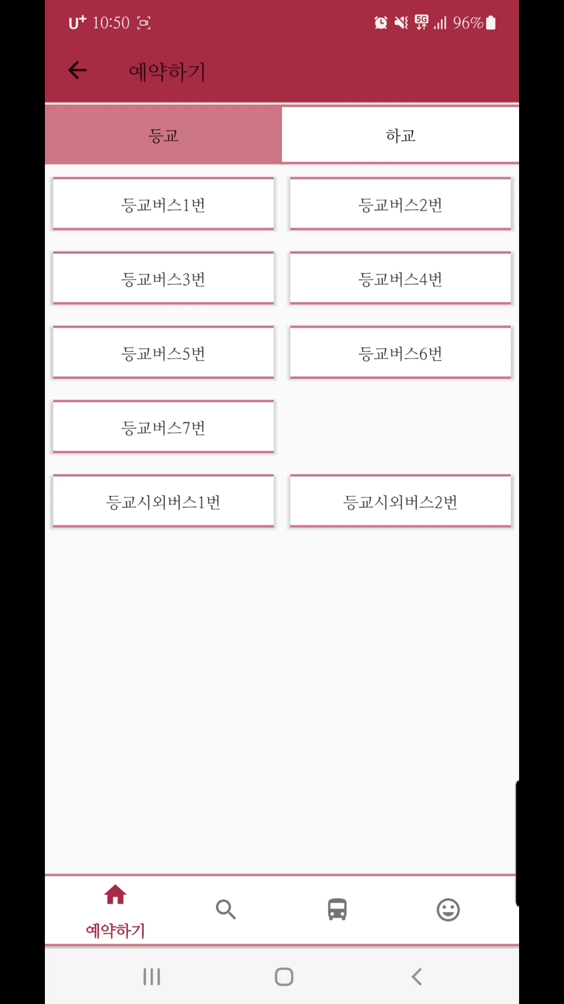
2
개발 내용
메인 화면 (예약하기)
상단 등·하교 전환 버튼
통학버스 리스트
하단 네비게이션 바

Slide 8

2
개발 내용
메인 화면 (정류장찾기)
네이버 MAP API 사용
현 위치 표시
통학버스 노선도 표시

Slide 9
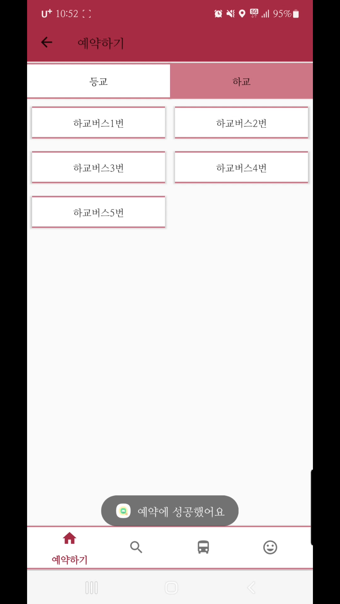
2
개발 내용
메인 화면 (예약확인)
예약 정보 열람
예약 취소
통학버스 탑승 확인 (QR 코드 스캔)
zxing 라이브러리 사용

Slide 10

2
개발 내용
예약
희망하는 버스 선택
통학버스 탑승 날짜 선택
탑승 정류장 선택

Slide 11
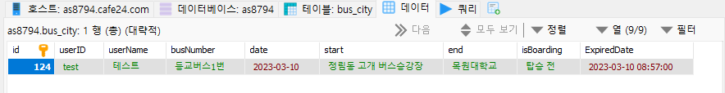
2
개발 내용
전 과정 후 DB 상황
예약번호
사용자 아이디
사용자 이름
탑승 버스
탑승 일자
탑승 정류장
하차 정류장
현재 상태
예약 만료 일자, 시간

Slide 12
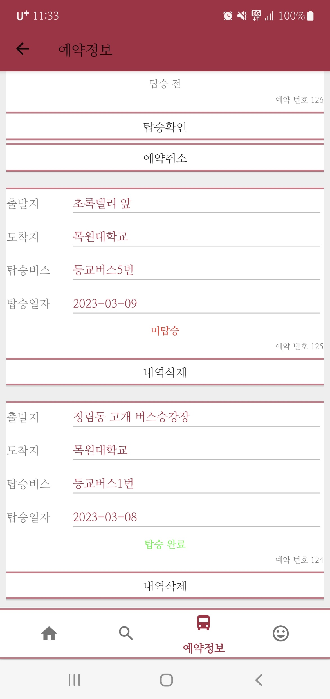
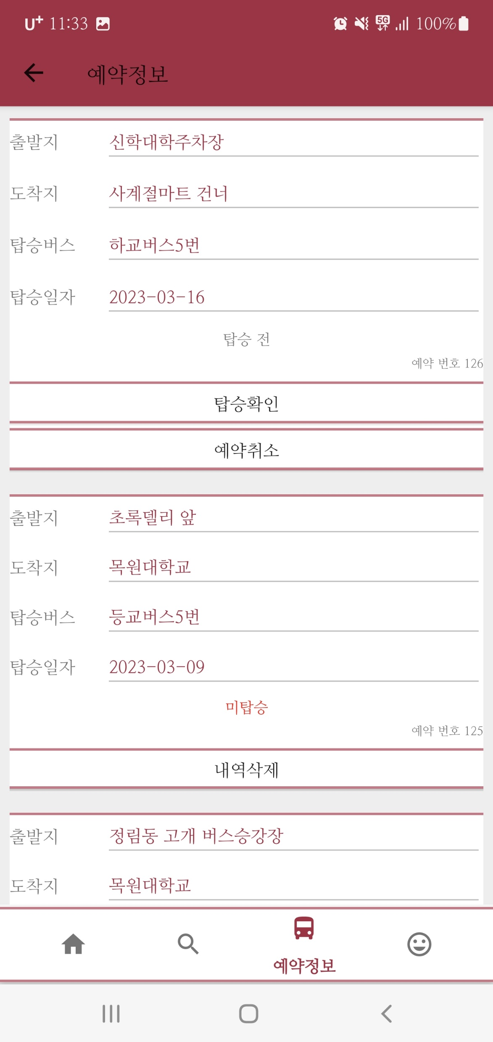
2
개발 내용
현재 상태
탑승 완료
미탑승
(위약)
탑승 전
(탑승 예정)

Slide 13
3
이후 예정
1. 로그인, 회원가입 UI 수정
2. 학교 이메일 인증 구현
3. 버스기사 클라이언트 설계

Slide 14
School Bus Clicker
김민석 김진 김종민 김정훈

